Slide 1
5.6 闭环频率特性
研究闭环频率特性的必要性
闭环频率特性的一些特征量在实际工程中应用十分广泛
通过实验方法很容易得到系统的闭环频率特性
通过闭环频率特性可以估算系统的性能指标

Slide 2

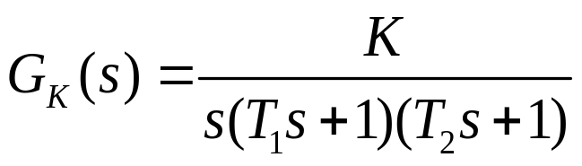
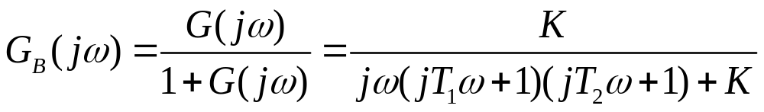
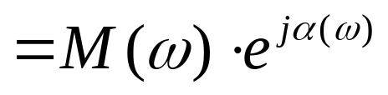
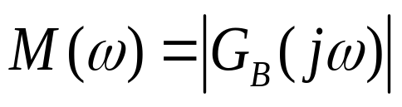
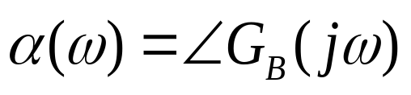
5.6.1 闭环对数频率特性绘制
闭环幅频特性和相频特性不好绘制
以往等M圆等N圆的方法绘制
还有Nichols方法绘制
现在借助Matlab绘制闭环幅频特性和相频特性

Slide 3

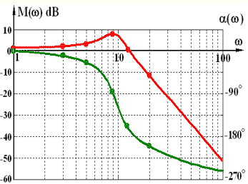

Slide 4
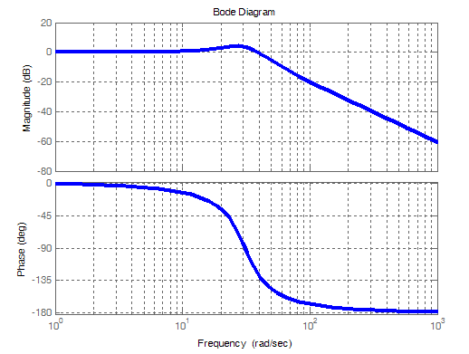
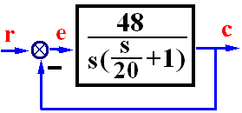

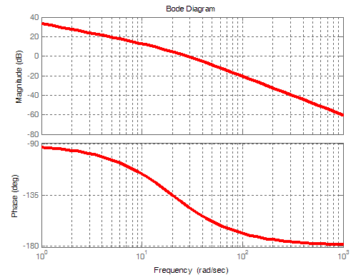
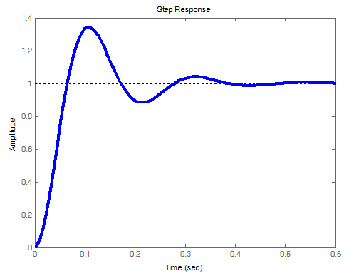
5.6.2 闭环频率特性频域性能指标
1、一般闭环频率特性与时域性能关系

Slide 5
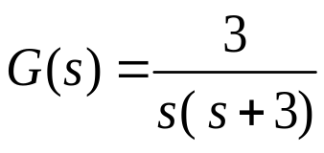
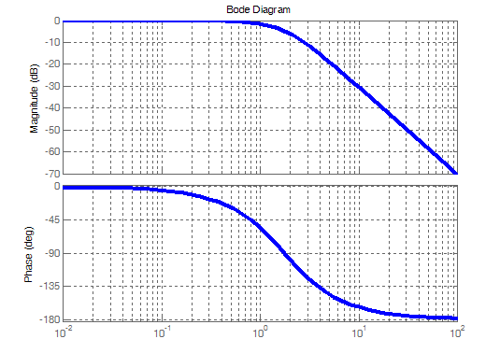
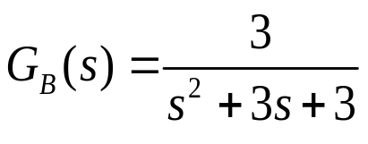
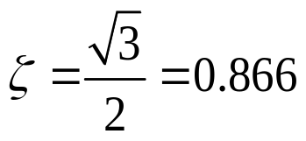
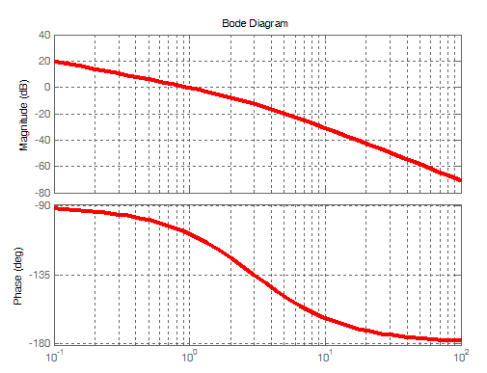
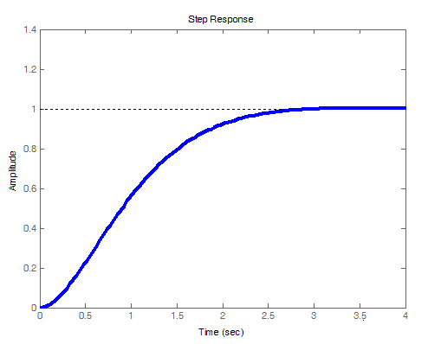

Slide 6
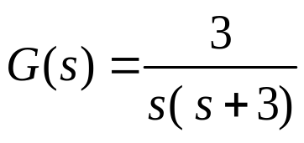

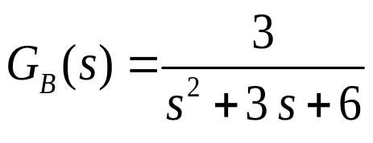
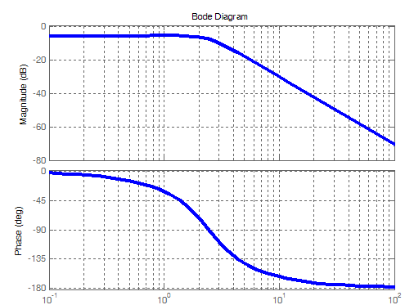
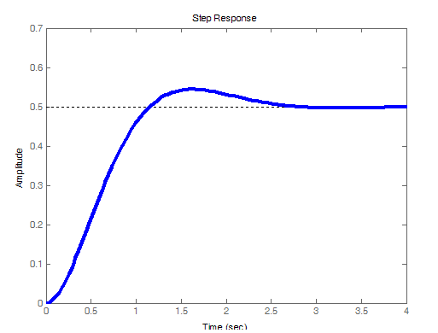

Slide 7
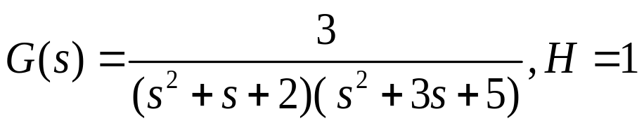
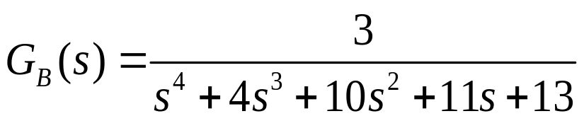
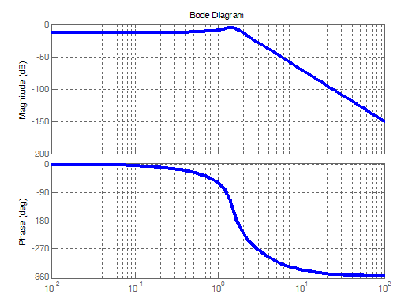
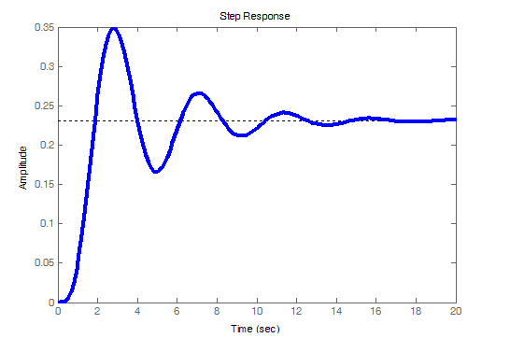

Slide 8

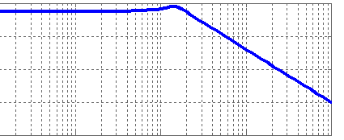


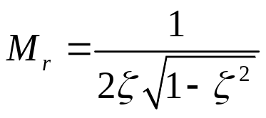
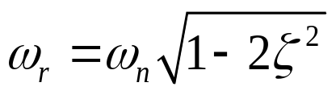
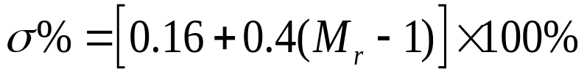
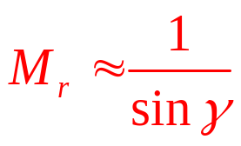
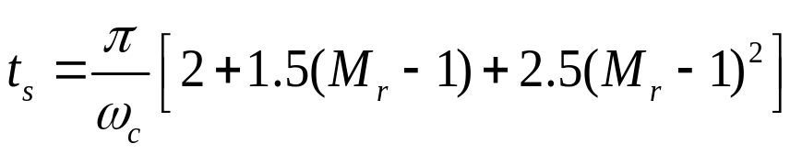

2、 闭环频率特性的几个特征量
1) 零频值
与时域闭环稳态值对应
或
2) 谐振频率ω_{r}和谐振峰值M_{r}
对二阶欠阻尼系统
3）高阶系统

Slide 9
小结
频率响应与频率特性得关系
频率特性的物理意义
典型环节及开环系统的频率特性图
  Nyquist图
  Bode图
频域稳定性判据
  Nyquist稳定判据
  包围、穿越
相对稳定性
  幅值裕度
  相位裕度
频域性能指标与时域性能指标
开环Bode图与闭环性能的对应关系
Notes:
1、5~1-5~11
2、5~12-5~20
3、5~21-5~24
4、5~25-5~33
5、5~34-5~43
6、5~44-5~48
7、5~49-5~56
8、5~57-5~63
9、5~64-5~65（书5-6习题）
10、5~66-5~73
11、5~74-5~85
12、复习第五章前面内容
13、5~86-5~96
14、5~97-5~107
15、5~108-5~119
16、5~120-5~128

Slide 10
matlab
nyquist(num,den)
[re,im,w]=nyquist(num,den)
[re,im,w]=nyquist(num,den,w)
  绘制Nyquist图
bode(num,den)
[mag,phase,w]=bode(num,den)
[mag,phase,w]=bode(num,den,w)
  绘制Bode图
margin(num,den)
  求幅值裕度和相位裕度
[gm,pm,wcg,wcp]=margin(mag,phase)

Slide 11
作业
P167 5-19

